Slide 1
Подготовила :
Учитель начальных классов
МБОУ «СОШ №2» городского округа Судак
Шарлай Наталья Владимировна
Классный час
16 декабря 2016 г

Slide 2
Друзья Если плачет кто – то рядом, Если слезы льются градом, Подойдите вы к нему И спросите «Почему?» Это, дети, сделать надо – Плохо плакать одному.

Slide 3
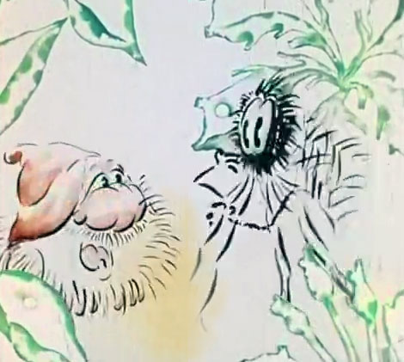
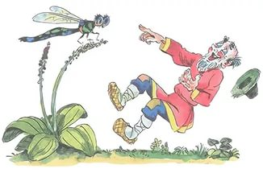
ВЕСЁЛЫЙ СТАРИЧОК
Жил на свете старичок маленького роста
И смеялся старичок чрезвычайно просто:
«Ха-ха-ха Да хе-хе-хе, Хи-хи-хи Да бух-бух!
Бу-бу-бу Да бе-бе-бе,
Динь-динь-динь да трюх-трюх!»
Раз, увидя паука, страшно испугался,
Но, схватившись за бока, громко рассмеялся:
«Хи-хи-хи Да ха-ха-ха, Хо-хо-хо Да гуль-гуль!
Ги-ги-ги Да га-га-га, Го-го-го Да буль-буль!»
А увидя стрекозу, страшно рассердился,
Но от смеха на траву так и повалился:
«Гы-гы-гы Да гу-гу-гу Го-го-го Да бах-бах!
Ой, ребята, Не могу! Ой, ребята, Ах, ах!»
Даниил Хармс

Slide 4
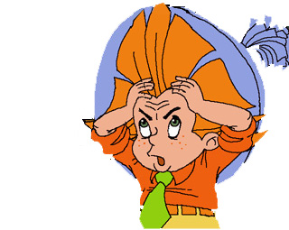
Где стихи о мамах пишут?
Где стихи про Новый год?
Где кроссворды дети ищут?
Кто умнее стать помог?
Угадайте – ка, ребята,
Что это за чудо?
Я вам сделаю подсказку:
Там печатаются сказки.
И рассказы и загадки
Ну, что, приятель, угадал?
Это чудо называется ….?

Slide 5
ЖУРНАЛ

Slide 6
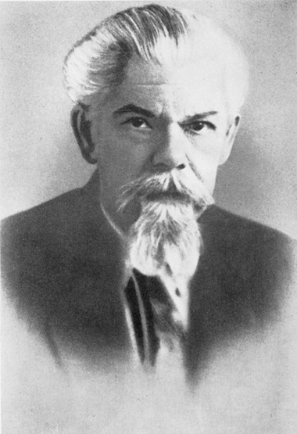
Значение новых для нас слов мы всегда найдем в «Толковом словаре русского языка» Сергея Ивановича Ожегова
ЖУРНАЛ, -а, м. Периодическое издание в виде книжки, содержащей статьи, произведения разных авторов, а также отдельная книжка такого издания. Ежемесячный журнал. Литературный журнал. Модный журнал. (журнал мод). Печататься в журналах.

Slide 7
ЖУРНАЛ

Slide 8
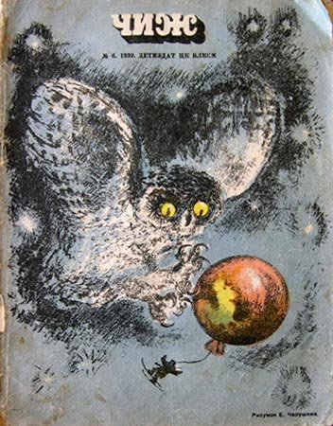
такие детские журналы читали ваши ровесники в начале XX века . "ЕЖ" ("Ежемесячный журнал") выходил в 1928 - 1935 годах, был адресован школьникам 9-13 лет. "ЧИЖ" ("Чрезвычайно интересный журнал") выходил в 1930 – 1941 годах, предназначался для совсем маленьких читателей.

Slide 9
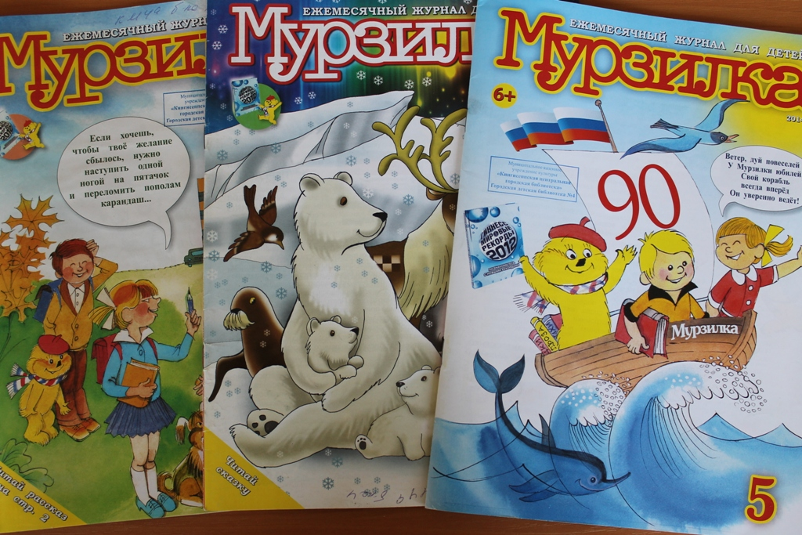

Slide 11
Тема: По страницам детских журналов

Slide 12
Страничка - Танцевальная

Slide 13
В ЖУРНАЛЕ:
Головоломки,
Кроссворды.
Рассказы,
Галерея искусств,
Конкурсы,
Сказки,
Самоделка,
Стихи,
Путешествия и открытия.

Slide 14
Найди 10 отличий…

Slide 15
Найди предметы по их силуэтам

Slide 16
Работа в группах

Slide 18
Не секрет для всех вокруг, что ЖУРНАЛ – наш лучший друг!

Slide 19
